Slide 1

BARREIRO, PABLO
ALEGRETTA, ENRIQUE
GOMEZ, MAURICIO
GOMEZ, LEONARDO
ESTIVILL, FEDERICO

Slide 2


SETI
Seguimiento de Tickets
Consultoría. Soluciones informáticas.
Notes:
Primera entrega
BAGGE - Proyecto SETI

Slide 3

Introducción
El Sistema de Seguimiento de Tickets contempla las siguientes funcionalidades:
Maestro de Clientes
Maestro de Proveedores
Maestro de Insumos
Gestión de Tickets
Agenda (Home)
Maestro de Empleados
Seguridad
Alertas
Reportes
Notes:
Primera entrega
BAGGE - Proyecto SETI

Slide 4
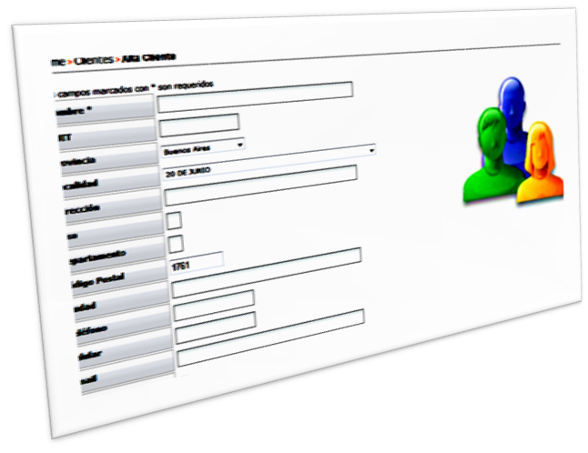
SETI
Clientes
Dirección Normalizada
Búsquedas por Nombre, CUIT, Dirección y Teléfono
Notes:
Primera entrega
BAGGE - Proyecto SETI

Slide 5
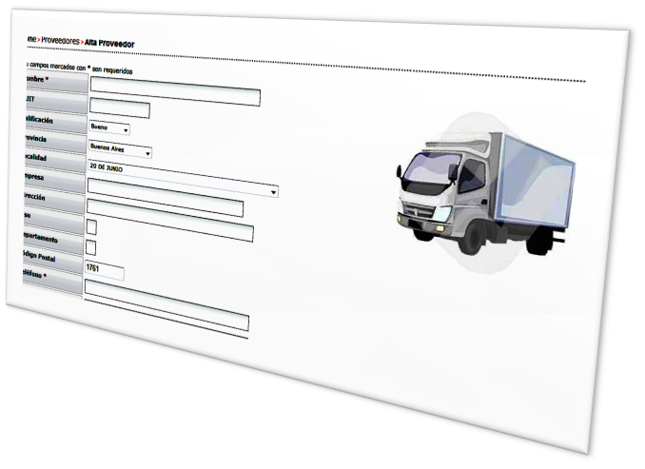
SETI
Proveedores
Dirección Normalizada
Relación con los insumos por proveedor
Búsquedas por Nombre, CUIT, Insumo, Dirección y Teléfono
Notes:
Primera entrega
BAGGE - Proyecto SETI

Slide 6
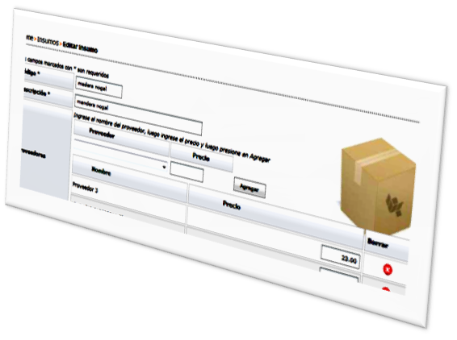
SETI
Insumos
Relación con los Proveedores y Precio por Proveedor
Búsquedas por Código, Descripción y Proveedor
Notes:
Primera entrega
BAGGE - Proyecto SETI

Slide 7
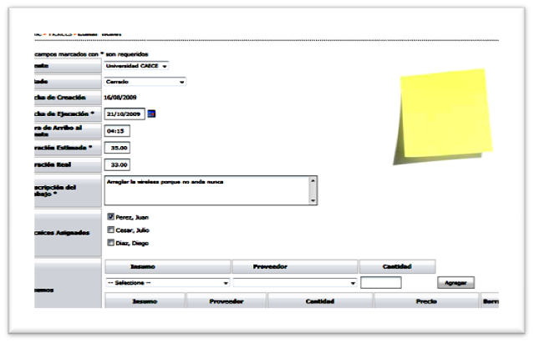
SETI
Tickets
Relación con Clientes, Técnicos, Insumos y Proveedores
Cálculo de Costos para presupuestar
Actualización Independiente del Avance
Búsquedas por Ticket, Cliente, Fechas, Estado y Detalle
Notes:
Primera entrega
BAGGE - Proyecto SETI

Slide 8
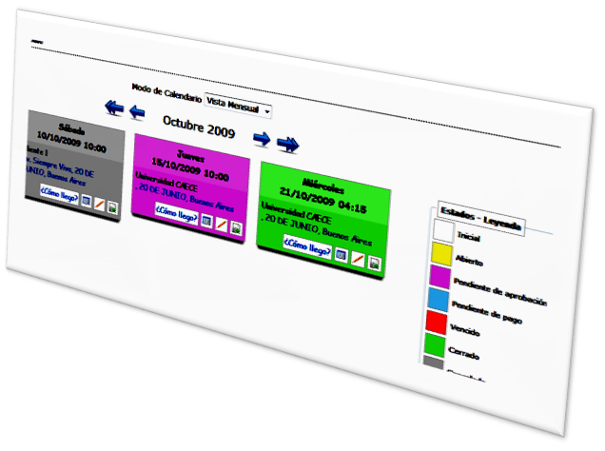
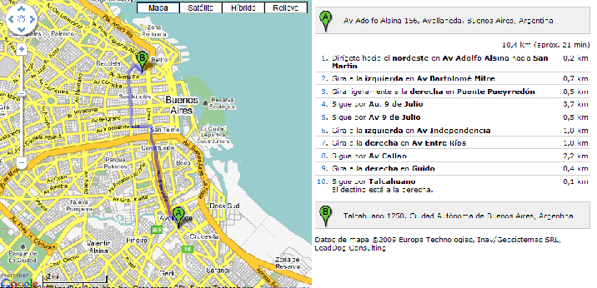
SETI
Agenda
Vista Mensual o Semanal
Color del Ticket según Estado
Actualización directa de Tickets
Interface con Google Maps
Notes:
Primera entrega
BAGGE - Proyecto SETI

Slide 9
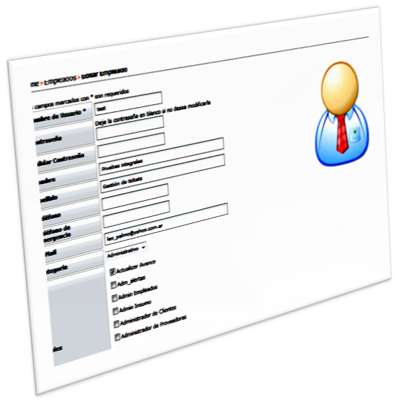
SETI
Empleados
Dos modalidades :
a.- Seguridad Propia
b.- Seguridad Integrada
Relación con Roles de Seguridad
Búsquedas por Nombre, Categoria y Usuario
Notes:
Primera entrega
BAGGE - Proyecto SETI

Slide 10
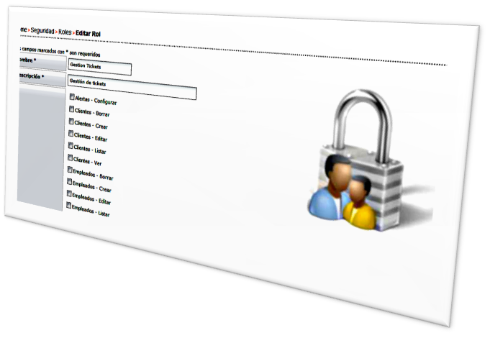
SETI
Seguridad
Accesos basados en Roles Predefinidos en el Sistema
Excepciones Fijadas por Valor según el Rol Predeterminado
Notes:
Primera entrega
BAGGE - Proyecto SETI

Slide 11
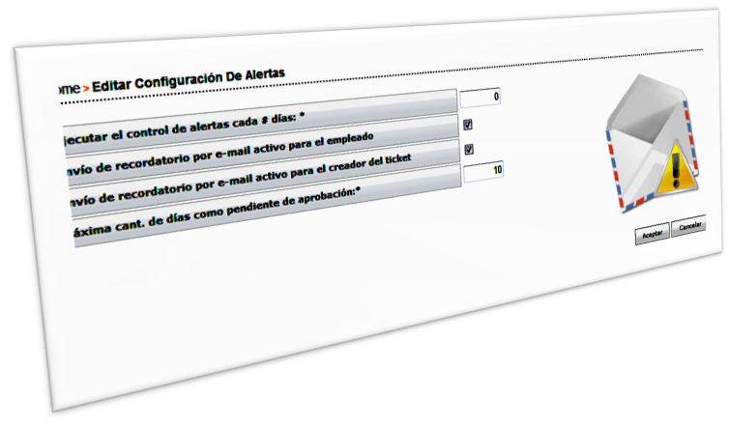
SETI
Alertas
Ejecutar el control de alertas cada # días
Envío de recordatorio por e-mail activo para el empleado
Envío de recordatorio por e-mail activo para el creador del ticket
Máxima cantidad de días como pendiente de aprobación
Notes:
Primera entrega
BAGGE - Proyecto SETI

Slide 12
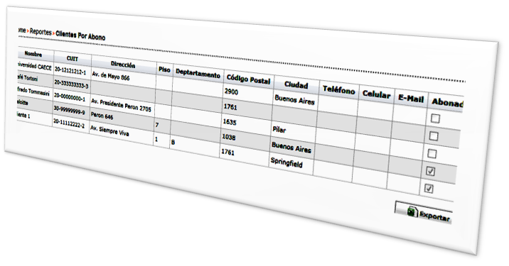
SETI
Reportes
Clientes por Abono
Cliente por Ticket
Clientes pendientes de Pago
Insumos por Proveedor
Insumos Consumidos
Técnicos por Tickets
Roles por usuario
Historial de Tickets
Tickets cerrados
Notes:
Primera entrega
BAGGE - Proyecto SETI

Slide 13
Lecciones aprendidas
Reuniones presenciales
Establecer roles
Involucrar al equipo en la tecnología usada
No bajar el ritmo
Notes:
Primera entrega
BAGGE - Proyecto SETI

Slide 14
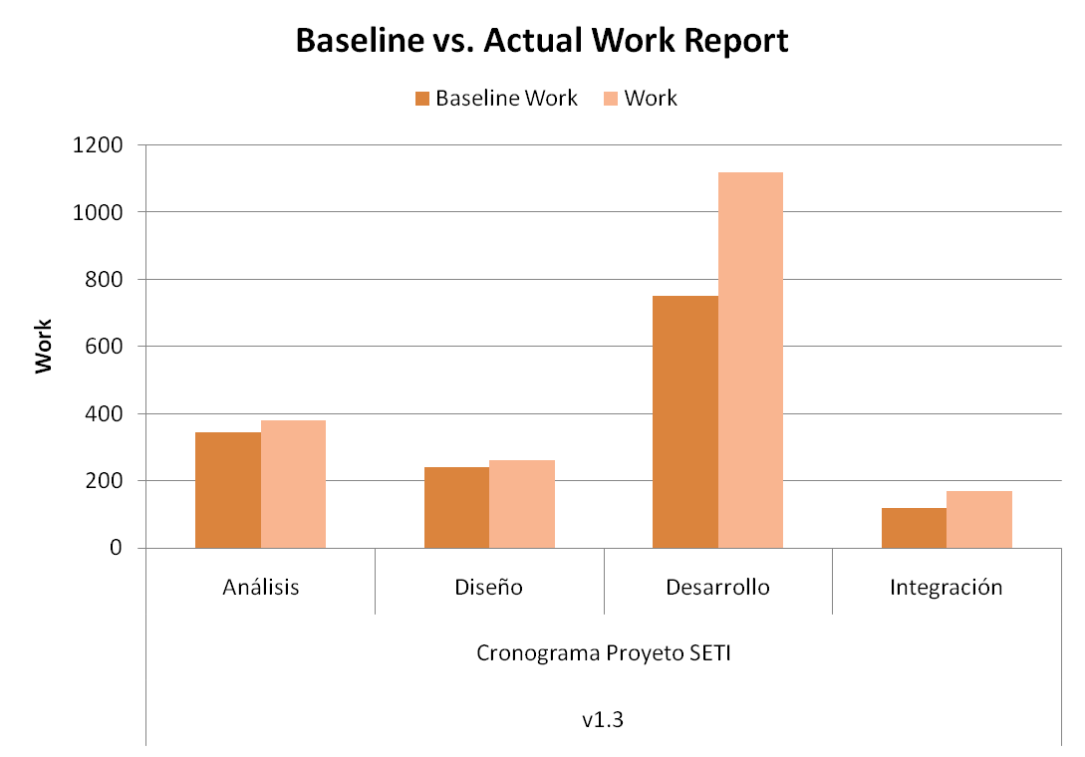
Lecciones aprendidas
Reuniones presenciales
Notes:
Primera entrega
BAGGE - Proyecto SETI

Slide 15

Lecciones aprendidas
Establecer roles
Coordinador de pruebas
Arquitecto de SW
PMO
…
Notes:
Primera entrega
BAGGE - Proyecto SETI

Slide 16

Lecciones aprendidas
Involucrar al equipo en la tecnología usada
Menor riesgo
Mayor independencia
Lenguaje común
Notes:
Primera entrega
BAGGE - Proyecto SETI

Slide 17
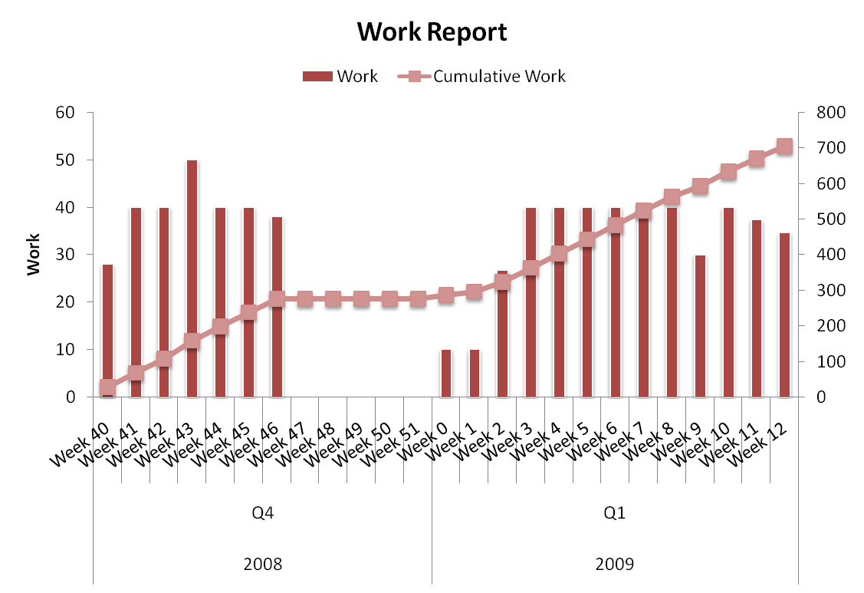
Lecciones aprendidas
No bajar el ritmo
Notes:
Primera entrega
BAGGE - Proyecto SETI

